Slide 1

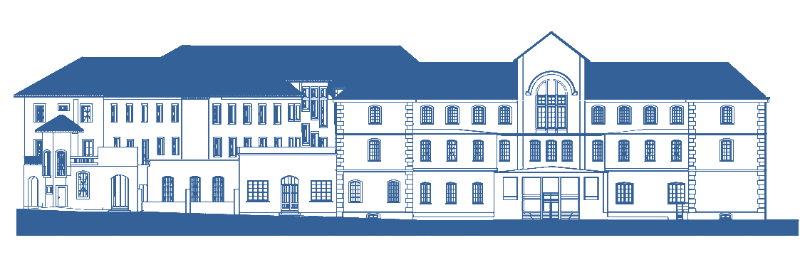
La Vie associative à Chambéry
Les associations à Chambéry
Les services pour les associations
La Maison des Associations
Notes:
INTRO SAM

Slide 2
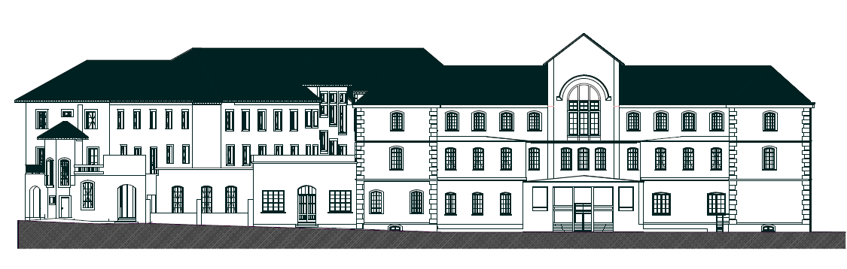
Les associations à Chambéry
Notes:
INTRO SAM

Slide 3
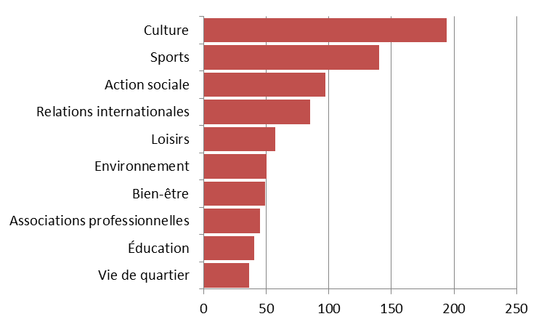
[Le service Vie Associative] Les associations de Chambéry
2450 associations enregistrées
1,5 million d’associations en France
544 emplois
1,8 millions d’emploi en France
13 000 bénévoles
22 millions de bénévoles en France (30 % population)
1 association pour 25 hab (contre 1 pour 45 hab en moyenne en France)
Notes:
SAMUEL

Slide 4
[La Direction Vie Associative] Nos services
Quels sont nos services ?
Un soutien administratif
Un soutien logistique
Des locaux associatifs
Une animation de la vie associative
Un soutien dans l’organisation de vos événements
Un soutien financier
Notes:
SAMUEL

Slide 5
Les services aux associations
Notes:
INTRO SAM

Slide 6

[Les services aux associations] Le soutien administratif
Le suivi administratif de mon association
Le suivi administratif des associations, qui permet un accès équitable aux services proposés, dans le cadre légal
Le conseil et l’accompagnement dans les démarches
Informations et orientation
Mise en lien avec les partenaires du territoire
L’intégration dans l’annuaire des associations Chambérienne
Démarche en ligne: Simpl’Ici
RV à l’accueil de la Maison des associations
Notes:
SAMUEL

Slide 7
[Les services aux associations] Le soutien logistique
Des locaux pour mes activités
69 Salles de réunion et d’activités
4 salles festives de 200 à 600 personnes
18 salles de 50 à 200 personnes
7 salles de 20 à 50 personnes
14 salles dédiées aux activités (loisirs …etc)
26 salles de réunions
8 équipements culturels
Auditorium Cité des Arts
Théâtre Charles Dullin
Théâtre Malraux
Salle totem
Salle du Scarabée
Salle Jean Renoir
Chapelle Vaugelas
Musée des Beaux Arts
52 équipements sportifs
18 gymnases
18 stades
4 espaces tennis
3 espaces d’Escalade
9 espaces multi-activités
1 salle des congrès
Le Manège
Notes:
SAM ou CELINE

Slide 8
[Les services aux associations] Le soutien logistique
Des locaux pour mes activités
Mise à disposition gratuite des salles d’activités aux association chambériennes
(sauf pour les équipements culturels et la salle des congrès)
Démarche en ligne: Simpl’Ici pour les créneaux répétitifs et les réservations à la MDA
Réservations auprès des mairies de quartier
Contact spécifique pour les Sports , la Culture et les Congrès
Notes:
CELINE

Slide 9
[Les services aux associations] L’attribution de locaux
Des Locaux dédiés à mon association
55 bureaux en location à la Maison des Associations & 22 caves
1 comité d’attribution des locaux aux associations pour la MDA et les demandes spécifiques
Démarche en ligne: Simpl’Ici pour la MDA
Demande spécifique pour le reste de la Ville
Notes:
CELINE

Slide 10
[Les services aux associations] L’accompagnement
L’accompagnement de la Vie Associative
Des cycles de formations : gouvernance, comptabilité, communication, etc…
L’animation de temps de rencontre et mise en réseau
Mise en place d’une cartographie de l’offre d’accompagnement disponible sur le territoire chambérien à destination des associations. 4 niveaux définis :
  Information : première prise de contact, questions/réponses, documentation
  Accompagnement généraliste : prise de rendez-vous et accompagnement sur une question précise
  Accompagnement spécialisé : mise en place d’un accompagnement thématique dans la durée, en fonction des besoins
  Orientation : réorientation vers des partenaires spécialisées
Notes:
JEANNE

Slide 11

[Les services aux associations] Forum des associations
Début septembre : la rentrée associative de Chambéry !
5000 personnes touchées
250 stands associatifs
2 scènes
Animations sportives
Animations culturelles
Notes:
JEANNE

Slide 12
[Les services aux associations] Les événements
Programmation et animations
Mise en place d’ateliers bimensuels, ouverts au public, proposant des thématiques portées par les associations.
Participation aux temps forts de la Ville (Migrantscène, Quinzaine de l’égalité, Le Mois de l’Europe, Odyssea, Fête de la Musique, Semaine Bleue…)
Accompagnement pour l’organisation de projets et d’événements (vernissage, table-ronde, repas partagés)
Accueil des nouvelles associations
Notes:
Jeanne

Slide 13
[Les services aux associations] Soutien à l’organisation d’événements
Soutien à l’organisation d’événements
Soutien logistique : Mise à disposition de matériel (table, chaises, sécurité) demande unique de mise à disposition d’espace, logistique - lien avec le Guichets événements
Accompagnement personnalisé dans l’organisation d’événement : lieu propice, dates, équipements disponibles
Démarche en ligne: Simpl’Ici
RV à l’accueil de la Maison des associations
Notes:
JEANNE

Slide 14
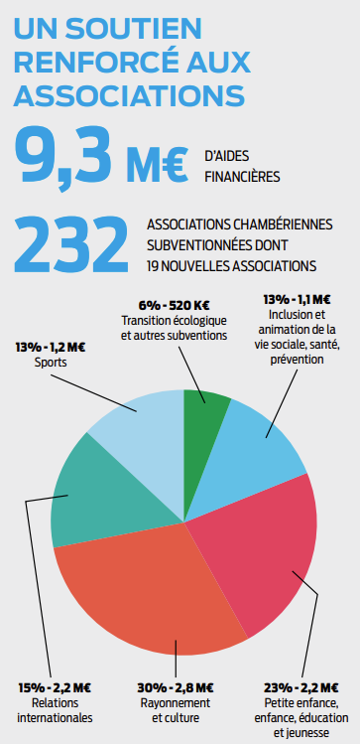
[Les services aux associations] Le soutien financier
Les subventions de fonctionnement
Campagne de demande de subventions à partir de Septembre
Demande réalisée en ligne
Notes:
SAMUEL

Slide 15
La Maison des Associations
Notes:
INTRO SAM

Slide 16
[Maison des Associations] Historique
1939
1935
Deuxième guerre mondiale.
Accueil des élèves des écoles, transformées
en hôpitaux militaires
1927
Le bâtiment prend le nom d'École professionnelle, la "Prof' "
1922
Incendie du Quai Borrel. Reconstruction et agrandissement
1914
L’École pratique de commerce et d'industrie ouvre ses portes
1913
1862
Première guerre mondiale. Accueil des élèves des écoles, transformées
en hôpitaux militaires
Transformation de l’hôpital en École pratique de commerce et d'industrie,
Construction de l’hôpital Saint François
Notes:
JEanne

Slide 17
[Maison des Associations] Historique
2011
1995
La Maison des Associations devient service vie associative
1993
Inauguration du Quai Borrel
1991
Ouverture de la Maison des Associations ,
Symbole de l’engagement municipal
1963
Fermeture de l’annexe Vaugelas
1960
1947
Ouverture d’une annexe du lycée Vaugelas,
et d’un collège Vaugelas
Lycée technique nationalisé
Collège moderne et technique
Notes:
JEANNE

Slide 18
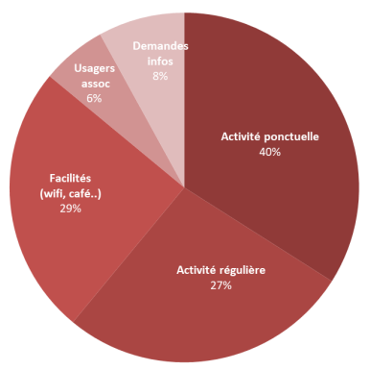
[Maison des Associations] La fréquentation
500
Passages / jour en moyenne
5000 m2
79h
Ouverture hebdo
9h-23h
5 ERP en 1
Du Lundi au Vendredi
9h-18h
La Maison des Associations
La Sasson Accueil de Jour
La Sasson Accueil de Nuit
L’Aide Alimentaire
L’Association Quartier Centre Ville
Le Samedi
Notes:
Jeanne

Slide 19
[Maison des Associations] Les bureaux associatifs
55 bureaux
100 %
Le taux d’occupation
64 Associations
Privatifs ou partagés
1200 m2
100 %
Résidentes
Mis à disposition
Notes:
Jeanne

Slide 20
[La Maison des Associations] Stockage
01
222 placards
Mis à disposition
Service récupération colis
22 Caves
565 m2
85 %
250 BAL
Boîtes à lettres
Mises à disposition
90 %
100 %
Notes:
CHLOE

Slide 21
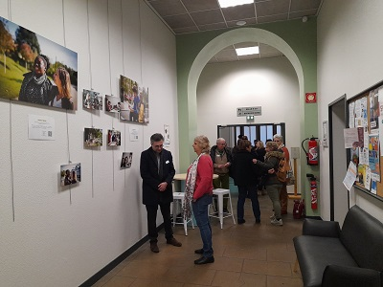
[La Maison des Associations] Les services
Du matériel
Espace d’expo et de convivialité
Vidéoprojecteurs, écrans, sonos, paperboard…
Rencontres inter associatives, travail en réseau
Un soutien logistique
pour les événements
41 %
Conseils en amont et accompagnement
Wifi
public
100 %
Possibilité de travailler, se rencontrer, planifier.
Notes:
JEanne

Slide 22
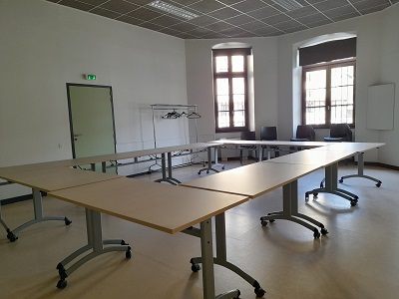
[Hôtellerie] Mise à disposition de salles de réunions et d’activités
1038 m2
6231
Mises à disposition
Réservations par an
21 salles
19-117m2
41 %
La taille des salles
100 %
Notes:
Jeanne

Slide 23
[Le service Vie Associative] La MDA demain
La Maison des Associations de demain
Renforcer l’accompagnement des associations, en permettant par la rénovation d’optimiser l’utilisation des locaux, d’améliorer le confort des associations présente et d’augmenter l’offre de service, notamment l’accueil de nouvelles associations
Développer les usages de la MDA pour en faire un lieu vivant autour de l’engagement et de la vie associative avec la création d’espaces innovant
Notes:
SAMUEL

